Slide 1
CONTROL EXTERNO DE EJECUCIÓN DE LA
OBRA PÚBLICA
X JORNADAS NACIONALES DE PROFESIONALES EN CIENCIAS ECONÓMICAS DEL SECTOR PÚBLICO
SALTA 29, 30 Y 31 DE MAYO DE 2013
C.P. María Julia Alvarez C.P. Nelly Rosalía Duarte
Dirección General de Contabilidad
Municipalidad de la Ciudad de Corrientes
C.P.C.E. CORRIENTES

Slide 2
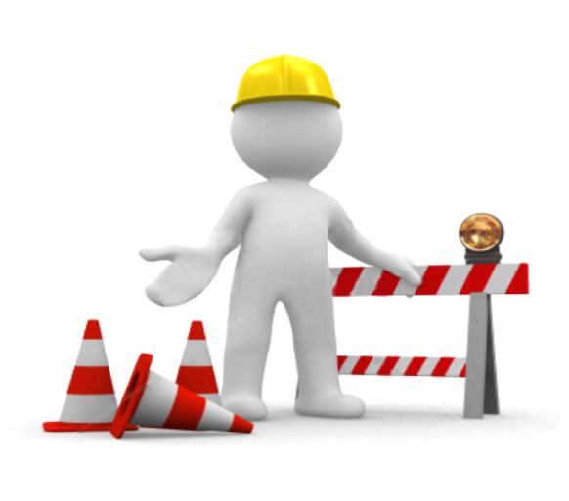
CONCEPTO DE OBRA PÚBLICA
Producción material o intelectual.
Desarrollada por el Estado.
Con un fin social.
Financiada con fondos públicos.
Sin afán de lucro.
Abarca amplia variedad de trabajos.
Bajo modalidades tradicionales y/o
nuevas.

Slide 3

LEGISLATURAS Y CONCEJOS DELIBERANTES
¡¡ATENCIÓN!!
Al manejo de fondos destinados a obras en el Presupuesto.
A los planes nacionales o de otro origen que financian las obras llevadas a cabo por el Sector provincial o municipal.
Al área específica de control externo: que posea las normas necesarias, los recursos materiales suficientes y el personal permanentemente capacitado.
Al control de la obra pública en todas sus etapas: adjudicación, ejecución y pago.
Al seguimiento por medio de comisiones legislativas adecuadas reforzando la TRANSPARENCIA.
Al objetivo del control, que es prevenir el daño. No al castigo por sí mismo.
Al ejercicio del control permanente: antes, durante y después de ejecutada la obra.

Slide 4
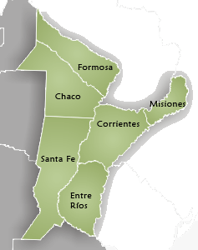
SITUACIÓN EN EL LITORAL ARGENTINO
MUNICIPIO CABECERA
ÓRGANO DE CONTROL EXTERNO
¿POSEE UN ÁREA PARA CONTROL DE OBRA PÚBLICA?
Formosa: T.C.P. Formosa.
Resistencia: T.C.P. Chaco.
Posadas: T.C.P. Misiones.
Corrientes: A.A.M. (I).
Paraná: T.C.P. Entre Ríos.
Santa Fe: T.C.M.
No posee
Sí posee (Dir.C.O.P.)
Sí posee (Dpto.T.O.S.P.)
No posee
No posee
No posee

Slide 5

¿PORQUÉ DEBEN CONTROLARSE LAS OBRAS PÚBLICAS?
Por la significatividad económica de los recursos asignados.
Porque la especificidad de su contenido requiere auditorías especializadas.
Por el impacto de las obras en la sociedad.
Porque la falta de control da lugar al desvío de fondos.
PARA EVITAR ACTOS DE CORRUPCIÓN

Slide 6
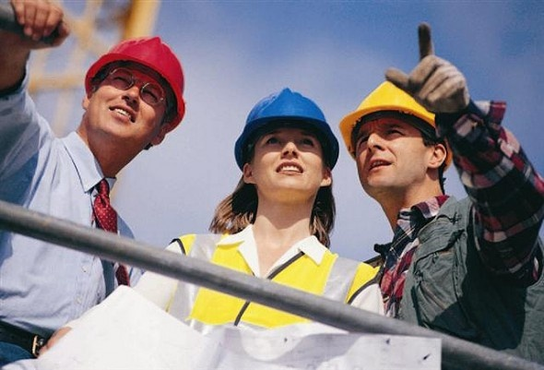
ASPECTOS A CONTROLAR
Que la obra responda a la documentación técnica, a los planos generales y detalles del proyecto.
Que lo pagado guarde relación con la obra ejecutada y se ajuste a lo establecido en la Ley u Ordenanza de Obras Públicas.

Slide 7

PASOS PARA EL CONTROL
Elaboración de un plan de auditoría.
Apertura de un expediente de control.
Relevamiento documental.
Relevamiento físico concomitante de la obra.
Notificación del resultado de la inspección ocular al organismo responsable de la ejecución y/o a la dependencia que solicitara el control.

Slide 8


PUNTOS DÉBILES EN LA EJECUCIÓN DE O.P.
EN EL RELEVAMIENTO
DOCUMENTAL
EN EL RELEVAMIENTO
FÍSICO
Documentación técnica insuficiente.
Garantías mal constituidas.
Falta de uso de los libros de obra.
Incumplimiento de obligaciones laborales - previsionales.
Falta de registro en el Inventario Patrimonial y en la Contabilidad Gubernamental.
Incumplimiento de las normas de seguridad e higiene.
Falta de presencia del inspector y del representante técnico.
La construcción no se ajusta a las especificaciones del contrato.
Falta de registro en la Municipalidad, en el Consejo Profesional.

Slide 9
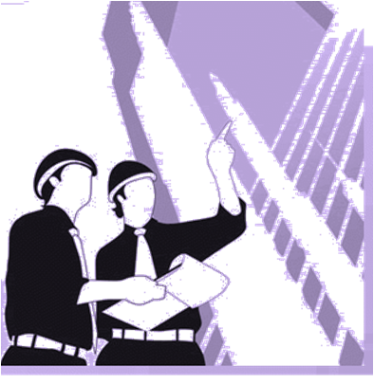
RECORDEMOS QUE:
La presencia del control genera cambio de actitudes.
Se debe controlar antes, durante y después de modo sorpresivo y/o coordinado.
Debe convertirse al inspector de obra en un aliado y colaborador.
Es conveniente formar equipos interdisciplinarios de control.
Queremos contagiar el entusiasmo que ayude a generar ideas y acciones concretas inherentes al control de la obra pública.

Slide 10
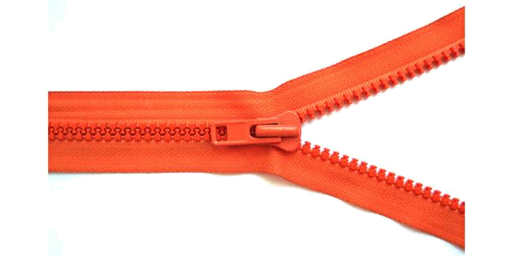
CONCLUSIONES
Debido a la gran importancia económica, social y presupuestaria de la Obra Pública, los profesionales en Ciencias Económicas debemos impulsar:
El diseño y puesta en marcha de los mecanismos de control.
El seguimiento en todas sus etapas.
La promoción del sustento formal y legal necesario.
La provisión de los recursos materiales y humanos adecuados.
La vigilancia del cumplimiento de las normas

Slide 11
AGRADECIMIENTOS
Cr. Martín Miguel Barrionuevo – Secretario de Economía y Hacienda de la Municipalidad de la Ciudad de Corrientes – Ex Secretario de Planeamiento, Obras y Ss. Pcos. M.C.C. – Ex Secretario Gral. de Gobierno M.C.C.
Cra. Isabel Ramírez de Chapero – Comisión del Sector Público C.P.C.E. de Corrientes
Dra. María Inés Fagetti - Senadora la Provincia de Corrientes – Ex Diputada Pcial.
Lic. Cr. Sergio Monzón - T.C. Provincia de Corrientes
Cra. Nélida Traghetti - T.C. Provincia de Formosa
Cra. Mónica Souilhe - Comisión del Sector Público C.P.C.E. del Chaco
Cra. Silvia Comparín - Vocal del T.C. Provincia de Misiones
Cra. Beatriz Ricatti - Fiscal de la Dirección Provincial de Vialidad P. Misiones
Cr. Sebastián Pérez - Comisión del Sector Público C.P.C.E. de Entre Ríos
Cra. Alfreda Salusso – Directora de Auditoría del T.C. Municipalidad de Santa Fe
Cra. Ma. Agustina López – T.C. Provincia de Santa Fe

Slide 12
¡¡MUCHAS GRACIAS A TODOS LOS PRESENTES!!
¡Y FELICITACIONES A LOS COLEGAS DEL C.P.C.E. DE SALTA POR EL ESFUERZO REALIZADO EN LA ORGANIZACIÓN DE ESTAS JORNADAS Y POR LA EXCELENTE ATENCIÓN RECIBIDA DURANTE ESTE GRAN ENCUENTRO, EXITOSO DESDE TODO PUNTO DE VISTA!

Slide 13
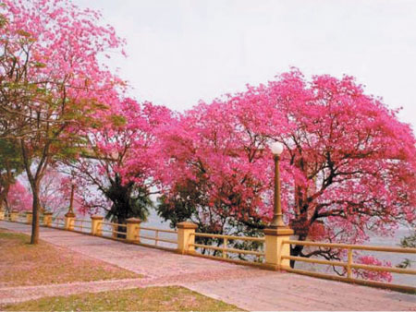
VISITÁ CORRIENTES!!!

